Slide 1
遗 产 的 范 围
第九章
继 承 权

Slide 2
一、遗产的范围
继承人继承遗产的权利就称为继承权。
根据我国继承法的规定：遗产是指公民死亡时遗留的合法财产，包括：
公民的文物、图书资料
公民的收入
法律允许公民所有的生产资料
公民的房屋、储蓄和生活用品
公民的著作权、专利权中的财产权利
公民的林木、牲畜和家畜
公民的其他合法财产。
公民的其他合法财产常见的有个人承包的收益、有价证券、履行标的为财物的债权等。

Slide 3
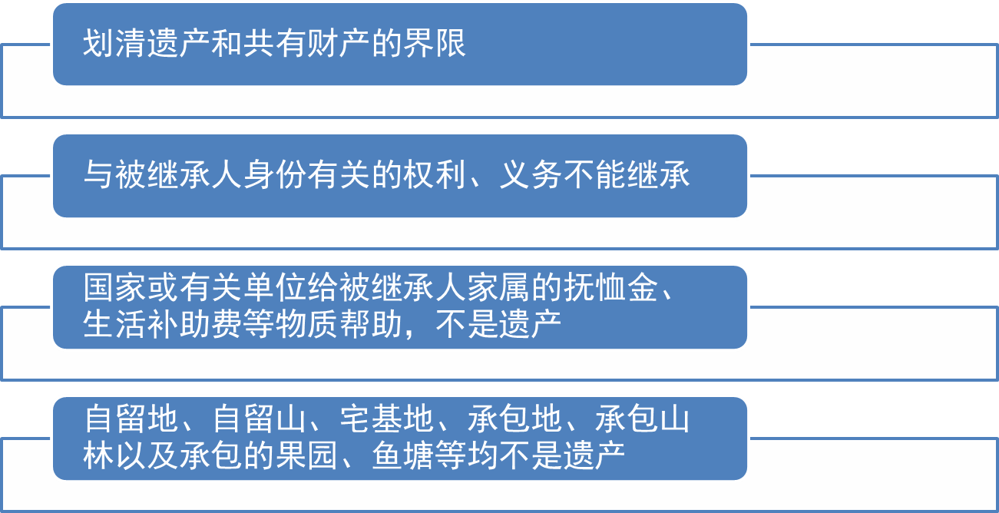
二、注意事项
在确定遗产范围时要注意几点：

